Slide 1

全民反毒
迎健康
主辦單位：衛生福利部食品藥物管理署
承辦單位：臺灣健康促進學校協會
計畫主持人：紀雪雲教授
日期：111年8月1日

Slide 2
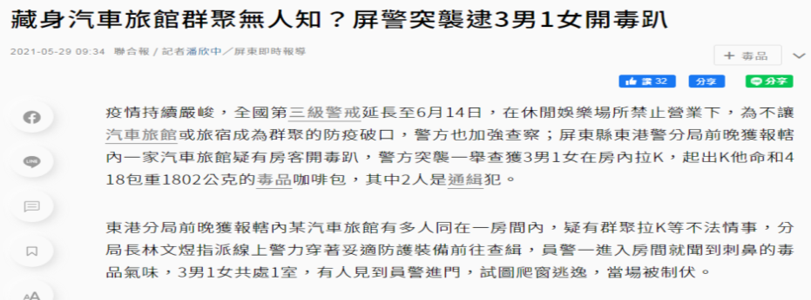
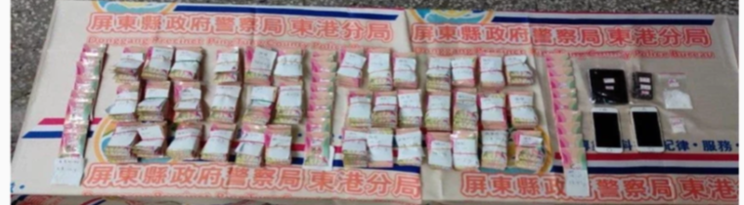
資料來源
聯合新聞網
2021/05/29
Notes:
外勞集體吸毒！彰化縣社頭鄉1家皮革工廠針對外籍移工進行毒品尿液篩檢，發現陽性反應人數暴增，通報田中警方，果然查獲2名資深泰籍外勞販毒給至少10名移工同胞。彰化縣警局刑警大隊副隊長林世明說 ，這是彰化縣首宗工廠自主管理破獲的集體吸毒案。
田中警分局偵查隊副隊長楊正偉表示，社頭鄉這家皮革工廠約有100多名不同國籍的移工，廠方管理嚴謹，平時都會不定期進行毒品尿液篩檢，過去曾發現有員工呈陽性反應，但人數都很零星，最後也證實可能是因服用其他藥品所導致。

Slide 3
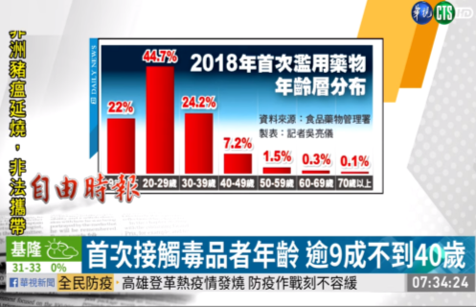
衛生福利部食品藥物管理署
107年全國物質使用調查
最常被使用的毒品排名
安非他命
0.42%
愷他命
0.40%
搖頭丸
0.36%
大麻
0.32%
改裝混合式毒品
0.18%
首次納入
好奇(70.5%)
首次使用動機
同學或朋友家裡(29.9%)
非法藥物初次使用地點
Notes:
「107年全國物質使用調查」
另本次調查為了能掌握更全面的非法藥物使用數據，新增有關「使用改裝型混合式毒品(如毒咖啡包、毒梅粉包及毒彩虹菸等)」、「非自願使用非法藥物」及「受毒品使用者傷害」的題目，若納入使用改裝型毒品者或無法辨別所用毒品者，我國使用或疑似使用任一種類非法藥物的終身盛行率為1.46%。同時也邀請國際知名的流行病學專家陳為堅教授，針對調查結果進行補充說明。
我國各種非法藥物中，最常被使用的前四名為安非他命(0.42%)、愷他命(0.40%)、搖頭丸(0.36%)及大麻(0.32%)。值得注意的是，近年出現的改裝型混合式毒品，在本次調查中首次納入即排名第五(0.18%)，首次使用動機以「好奇」(70.5%)為主，初次使用地點大多位於同學或朋友家裡(29.9%)。不同於明確知道所用非法藥物種類者，以男性及中年人口為主，改裝型混合式毒品使用者較集中年輕族群且無性別差異，顯示新型態非法藥物使用者的人口特徵已有變化。另，有關民眾對於反毒教育的看法，有近九成(89.9%)的民眾認為反毒教育應「納入學校正規課程學習」，有半數以上(51.4%)認為應「強化家庭反毒教育」。

Slide 4

成癮的科學──受毒品影響的大腦《國家地理》雜誌
https://www.youtube.com/watch?v=pqxbQ19Q3o0
成癮的概念和機制、
對腦部的影響

Slide 5
全民反毒迎健康
行動一 愛己利人
行動二 迎向健康
行動三 勇敢說不
行動四 關懷協助

Slide 6
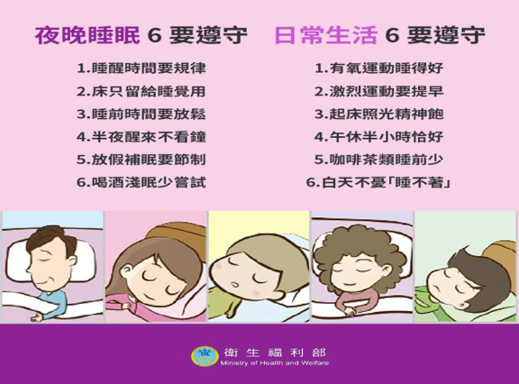

行動一 愛己利人
1.建立規律生活作息與時間管理：
(1) 建立健康與規律的生活作息
該圖片由Gerd Altmann在Pixabay上發布

Slide 7
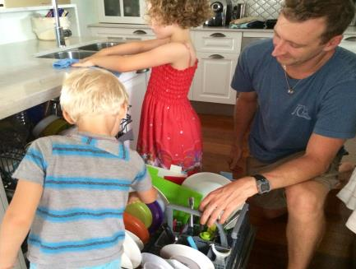
行動一 愛己利人
1.建立規律生活作息與時間管理：
(2) 培養健康的休閒與紓壓方式
美國心理學家、也是《AWellOrderedHome》（井然有序的家）一書作者Kendall-Tackett博士就指出，「做家事的時候，會讓你的手保持忙碌，同時讓你的腦袋感到放鬆。」
文章出處 心煩嗎？做件你想不到的事 2004/01/01 · 作者 / 編輯部 · 出處 / 康健雜誌 第62期 https://www.commonhealth.com.tw/article/64192?from=search
Notes:
心情不平靜嗎？專家研究發現有個好方法，可以讓你的心靜下來，放鬆你的情緒，這個方法就是專心的去做件家事。 也許你也曾體驗過，專心的洗洗碗、拖拖地，沈浸在一種體力的勞動中，可以讓你暫時拋開煩惱。美國心理學家、也是《AWellOrderedHome》（井然有序的家）一書作者Kendall-Tackett博士就指出，「做家事的時候，會讓你的手保持忙碌，同時讓你的腦袋感到放鬆。」

Slide 8
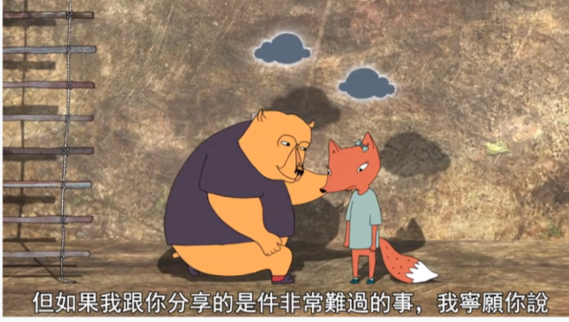
行動一 愛己利人
2.培養良好人際關係：
(1) 傾聽與同理（懷著謙卑的心與他人建立新任與安全感）
https://youtu.be/E-AfeaRD_IA
Notes:
傾聽與同理，必須懷著謙卑的心，才能走進任何一個人的心，建立信任與安全感。

Slide 9
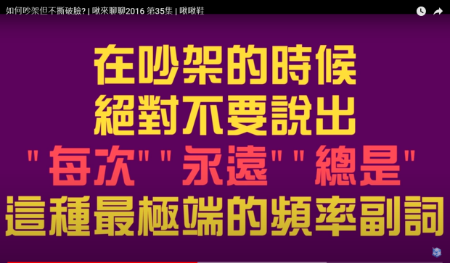
行動一 愛己利人
2.培養良好人際關係：
(2)學會表達與溝通（記得要用對方能接受的方式）
https://youtu.be/NU2GtB8bR-w
Notes:
用對方能接受的方式表達與溝通。

Slide 10

行動一 愛己利人
2.培養良好人際關係：
(3)勇於認錯（不會矮化自己，更容易被接納）
https://www.youtube.com/watch?v=5EaYEndF3dI
Notes:
https://www.youtube.com/watch?v=5EaYEndF3dI 一般人都不肯輕易認錯，因為他害怕一旦承認錯誤別人就會否定他的價值，他所擁有的一切就會消失了。
所以他寧可忽視良心的譴責，也不願意承擔犯錯之後所應該負起的責任。
執迷不悟的人就如同背負著沉重包袱一樣。
而我們也必須反省，對於那些能夠坦白承認過錯願意悔改的人，我們是不是能夠真正的接納，
甚至尊敬他們坦承過錯需要很大的勇氣。

Slide 11
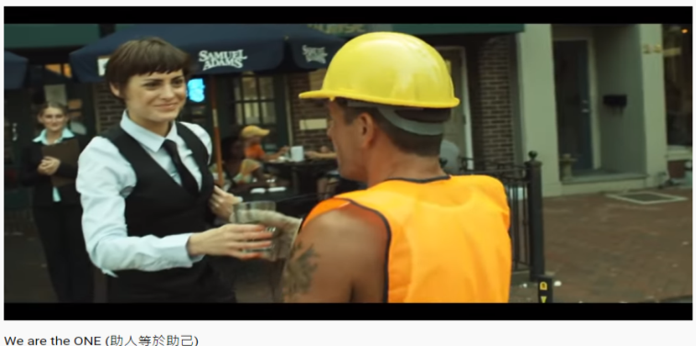
行動一 愛己利人
2.培養良好人際關係：
(4)培養助人習慣(勿以善小而不為)
https://www.youtube.com/watch?v=OzIqtd3MfaE&t=99s

Slide 12
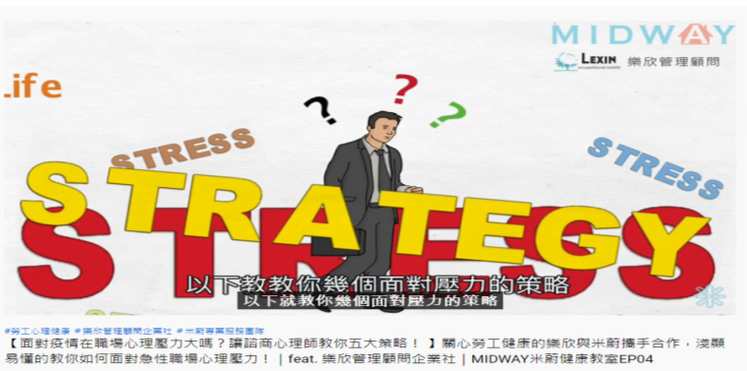
行動一 愛己利人
3.建立正確做事態度與敬業精神：
(1)面對壓力，尋求合作與協助。
https://www.youtube.com/watch?v=rTYZWiin2V4
Notes:
https://www.youtube.com/watch?v=rTYZWiin2V4
先在疫情導致人心惶惶，面對急性職場心理壓力，是否不知道該怎麼辦呢？
諮商心理師建議以下五步驟～
第一步：停一停、緩一緩、想一想
第二步：維持規律的作息
第三步：在工作與生活之間取得平衡
第四步：肌肉放鬆與呼吸訓練
第五步：尋求專業協助

Slide 13
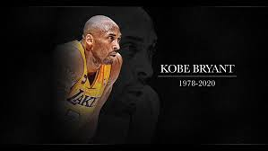
行動一 愛己利人
3.建立正確做事態度與敬業精神：
(2)樂於接受工作挑戰與表達想法。
我就在這，哪兒也不去，不管受了什麼傷-除非我完全衰弱-我還是會一直是像以前一樣的球員。
我會看著辦，我會做出一些調整、一些改變，但我還是來了。
資料來源 經理人 2020/02/26
Notes:
I'm here. I'm not going anywhere. No matter what the injury – unless it's completely debilitating – I'm going to be the same player I've always been. I'll figure it out. I'll make some tweaks, some changes, but I'm still coming.
我就在這，哪兒也不去，不管受了什麼傷 — 除非我完全衰弱 — 我還是會一直是像以前一樣的球員。我會看著辦，我會做出一些調整、一些改變，但我還是來了。
I have self-doubt. I have insecurity. I have fear of failure. I have nights when I show up at the arena and I'm like, “My back hurts, my feet hurt, my knees hurt. I don't have it. I just want to chill.” We all have self-doubt. You don't deny it, but you also don't capitulate to it. You embrace it.
我會懷疑自己，我會缺乏安全感，我會恐懼失敗。我會在那幾個夜晚，在我喜歡的球場上現身時，想著「我的背很痛，我的腳受傷，我的膝蓋受傷。我沒有辦法了，我只想放鬆。」我們都曾自我懷疑，你不需要否認它，但你也不能夠向它屈服。你要做的是去擁抱它。

Slide 14
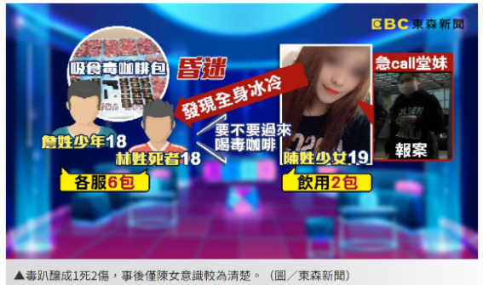
行動二 迎向健康
1.遠離陌生場所
出入人員混雜的陌生場所，如網咖、Pub 、夜店、朋友派對等，慎防過程中使用助興、放鬆的物質
資料來源
Ettoday新聞雲
2019/12/24
Notes:
三重18歲男毒趴叫外送！她昏迷4小時醒來 旁邊竟多一具遺體
記者柯沛辰、陳豐德／綜合報導
新北市三重18歲林姓男子23日揪詹姓死黨、19歲陳姓女友人吸毒，不料疑似吸食過量，3人紛紛陷入昏迷。陳女醒來時，發現林男已成冰冷遺體，嚇得趕緊報案，但林男送醫後仍不治身亡，後續將進一步釐清死因。
林男疑與父母有隔閡，平日住在三重中正南路一處民宅，與阿嬤、堂妹同住一屋簷下。他與同齡的詹男、19歲陳女是台北市某私立高中同學，3人輟學後常常混在一起，案發當天林男趁家人不在，約詹、陳一起到家中開毒趴狂歡，還疑似找人外送毒品，不料竟釀成1死2傷悲劇。
原文網址: 三重18歲男毒趴叫外送！她昏迷4小時醒來 旁邊竟多一具遺體 | ETtoday社會 | ETtoday新聞雲 https://www.ettoday.net/news/20191224/1609565.htm#ixzz6IAgOJiGR
Follow us: @ETtodaynet on Twitter | ETtoday on Facebook

Slide 15
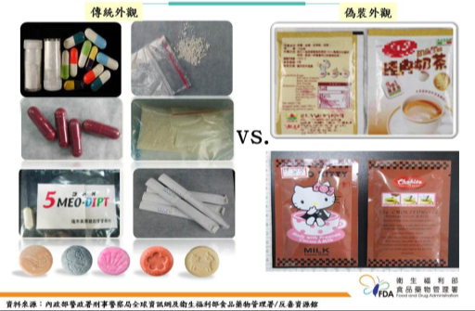
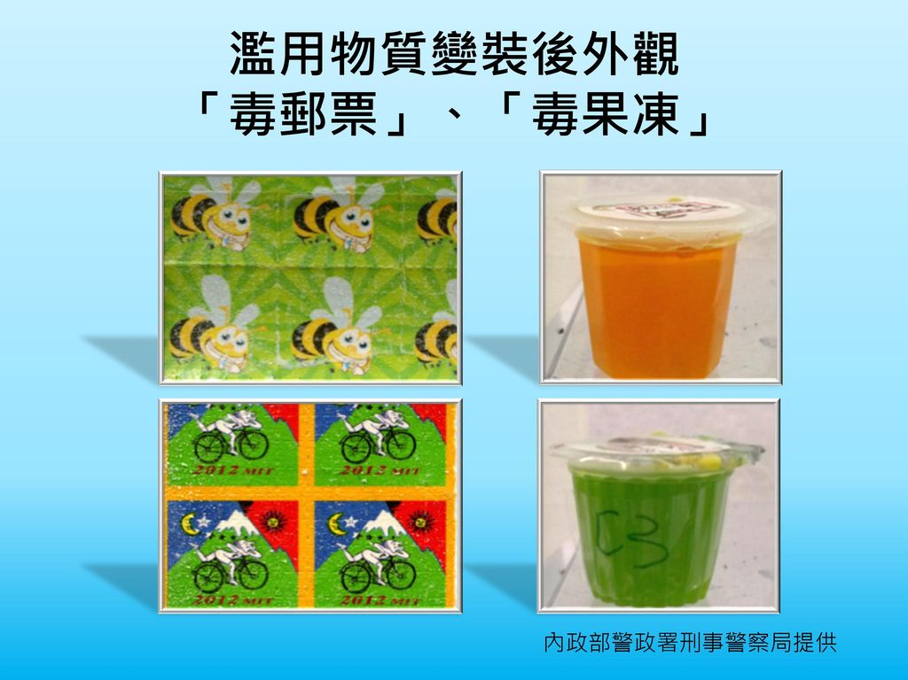
行動二 迎向健康
2.遠離毒品誘惑
毒品名稱、外貌日新月異，不為其名稱、樣式、 色彩迷惑。
Notes:
「毒郵票」是一種新興二級至三級混合式毒品，內含成分有許多種，目前國內查獲的有多種強烈迷幻藥成分，效果近似LSD迷藥。毒販是將這些液態藥物浸泡在紙片內，紙片背面打孔劃成數十小格，類似郵票，因而有「毒郵票」之稱。
「毒郵票」是含在舌下吸食，透過舌下黏膜吸收，在美國及澳洲有吸食致死案例發生。國內是在2013年首度查獲，依內含成分不同，分別列為二級或三級毒品。

Slide 16

行動二 迎向健康
2.遠離毒品誘惑
毒品不只傷己、禍及胎兒發育，更連累家人、社會、國家。
(檢舉藥頭專線110或0800-024-099#2)
資料來源
中時電子報
2019/04/12
Notes:
昔日「太陽花女王」劉喬安近年來風波不斷，去年8月她因持有K他命被捕，不久又傳出她因鼻中膈穿孔求助整形名醫李進良幫忙，今年1月她曬出近照，可見原本有著高挺鼻樑的她鼻子變塌，鼻孔附近形狀詭異，昨(11日)她開直播，勇敢曬出復原中的鼻子，並以自身經驗提醒大家：「有些事情可以彌補，有些事情就是不行。」
劉喬安在影片中表示，半年來她已進手術房動了3次手術，接下來還會再動刀一次，她本打算等重建、復健完畢再公開示人，想了很久還是決定勇敢頂著近乎毀容的鼻子跟大家見面，透露目前因鼻中膈穿孔，鼻樑內呈現一片空腔，鼻小柱攣縮，她雖求診過，但很多醫生還是束手無策。
劉喬安語重心長說：「真的要遠離毒品，不要選擇讓你的人生、大腦被綁架，還會留下終生汙點和傷害」，分享自己對藥物成癮最嚴重時曾長達4年都在使用，最後，劉喬安不忘對社工和醫療團隊致謝，「謝謝所有醫生團隊、謝謝社工妳們都很優秀，對不起我的家人讓你們蒙羞。」

Slide 17
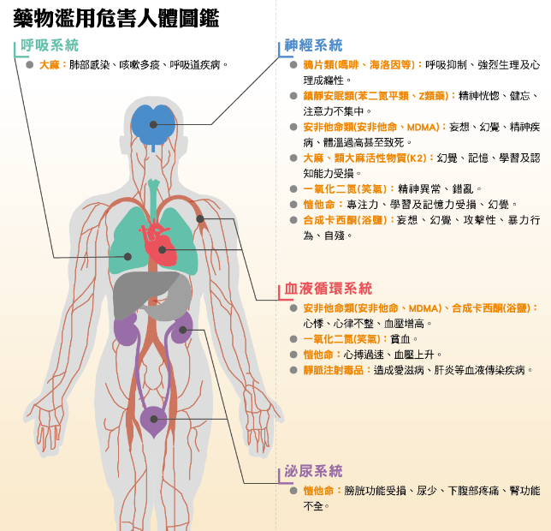
Notes:
資料來源 食藥署反毒資源中心 常見濫用藥物分類圖鑑

Slide 18
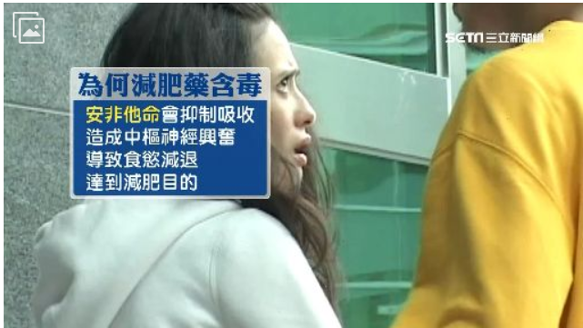
行動二 迎向健康
3.避免使用成癮性物質
菸、電子煙、酒、檳榔及大麻等毒品均會影響健康，不可用來減肥、提神、排遣無聊或紓解壓力。
圖片來源
三立新聞
2019/08/21
Notes:
女網紅吃減肥藥被驗出毒品反應，連藝人蕭淑慎也曾經吃出問題。鏡頭前現身，身形消瘦許多，但卻吃到嚴重恍神，原來有些減肥藥裡頭含有「安非他命」成分會抑制吸收，造成中樞神經興奮，導致食慾減退，進而達到減肥目的。
減重醫師劉伯恩：「很多人為了求速效，他會尋找一些加強版的中樞神經興奮劑，含有一些古柯鹼和安非他命等等的成分。」
想減重得循序漸進，專業醫生提醒，來路不明的藥物也許效果顯著，但成分上恐怕不單純，可別為了減重賠上健康。

Slide 19
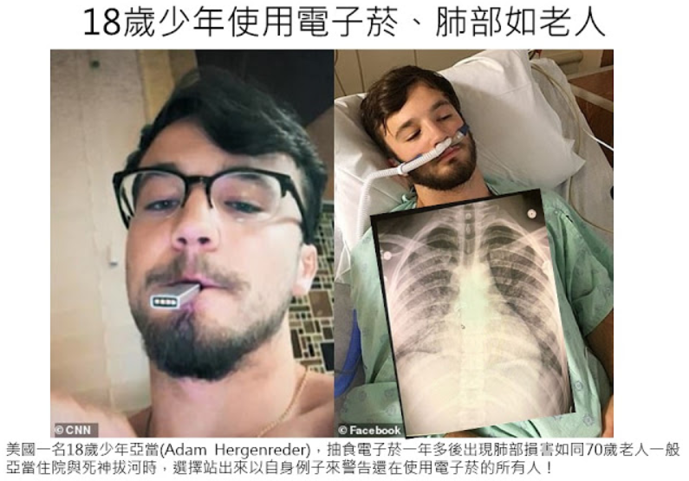
行動二 迎向健康
3.避免使用成癮性物質
資料來源
胸腔重症蘇一峰醫師
2019/09/07部落格
Notes:
資料來源 胸腔重症蘇一峰醫師 http://tvgh-suvy.blogspot.com/
美國一名18歲少年亞當(Adam Hergenreder)，抽食電子菸一年多後出現肺部損害如同70歲老人一般........
亞當住院與死神拔河時，選擇站出來以自身例子來警告還在使用電子菸的所有人：遠離電子菸！！
而美國的政府健康組織與各大醫學會、無一不把電子菸列為頭號敵人去面對！隨著電子煙肺病案例持續增加，美國疾病控制中心（CDC）也正式將電子菸所造成的相關肺病命名為「EVALI (e-cigarette, or vaping, product use associated lung injury)」。
或許你覺得這是美國的事，不甘我們台灣的事情...........轉頭繼續打開電視關心八卦腥聞。
但是你所不知道的是，電子菸(煙)已經大量流入市面進入校園了！！

Slide 20
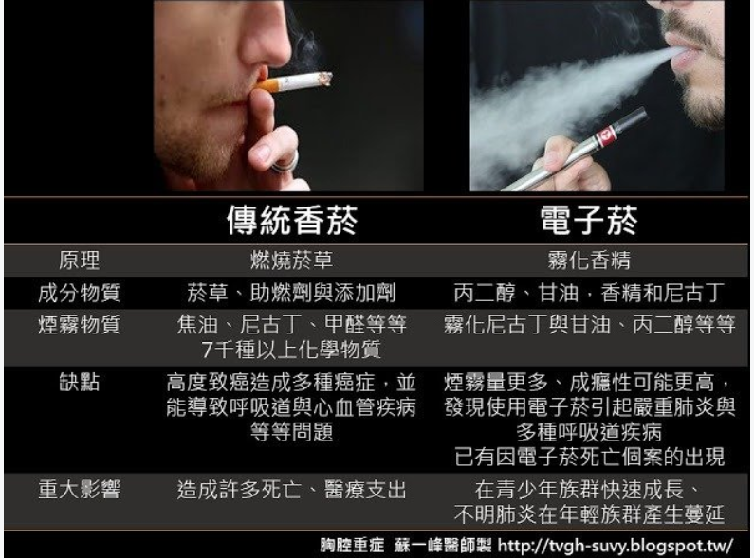
行動二 迎向健康
3.避免使用成癮性物質
資料來源
胸腔重症蘇一峰醫師
2019/09/07部落格
Notes:
電子菸自2003年在中國發明問世之後，目前在全世界開始大量被使用，尤其在青少年之間流行使用，據統計發現過去幾年來美國的青少年電子菸的使用成長了十倍！ 電子菸行銷策略非常成功，主打新潮、酷炫、且有多種口味可以選擇，並且宣稱能幫助戒菸，取代傳統香菸的使用，且沒有傳統香菸所造成的健康危害，但是事實上真的是如此嗎？ ●電子菸比較健康，不會造成身體的傷害，是真的嗎？ 傳統香菸因為使用燃燒菸草，產生焦油甲醛等等7千多種的化學物質，有高度的致癌性且會造成心肺等等疾病產生，電子菸不須燃燒使用加熱霧化香精，看起來似乎比較健康.......？ 但是目前研究發現電子菸的霧化煙霧中，仍然含有破壞DNA的放射物質，且長期使用電子菸的人也發現會有比較高的比率產生呼吸道疾病！ 在美國已經發現幾百例使用電子菸後產生的不明發燒與肺炎症狀，甚至產生因使用電子菸而死亡的個案！ 蘇醫師在此強烈建議，如果你有使用電子菸，身體不適而就醫時，請主動跟醫師提及自己有使用電子菸，避免延誤病情！ ●電子菸據說能幫助戒菸，可以減少菸害，是真的嗎？ 目前研究顯示，原本有抽菸習慣的人，改使用電子菸真的能減少香菸的實用，而增加戒菸成功率！ 但是也發現、抽電子菸戒菸的人，有更高的機會會回頭抽傳統香菸，甚至變成傳統香菸與電子菸合併使用！ 研究更發現，許多使用電子菸的人，雖然原本不抽傳統菸，但是使用電子菸後也有更高的意願去嘗試使用香菸！ 從以上的證據可以知道，使用電子菸不僅不能減少菸害，還可能增加菸害！！(電子煙+傳統香菸一起使用！) ●美國目前已經發現到電子菸所造成的重大危害！開始立法管制電子菸甚至有部分州開始禁止電子菸的使用。 但是目前的台灣對電子菸的規範較少，這幾年已經可以見到許多青少年開始使用電子菸。 電子菸打著好玩新奇的口號且包著無害的糖衣，經由同儕之間的學習效應，已經進入校園影響高中國中甚至國小的學生！

Slide 21
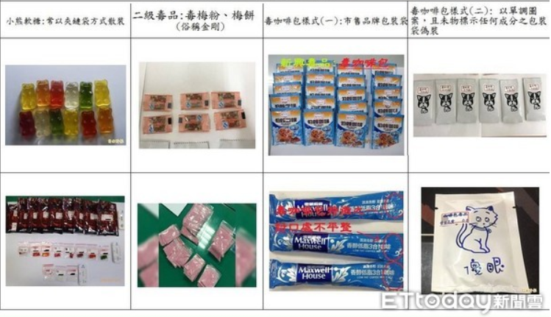
行動三 勇敢說不
1.拒絕毒品
(1)面對來路不明的食品、物品、包裹應提高
警覺。
來路不明糖果別碰！ 警公布常見及新興毒品照
圖片來源
Ettoday
2017/11/08
Notes:
資料來源 東森新聞Ettoday新聞雲 2017.11.08

Slide 22
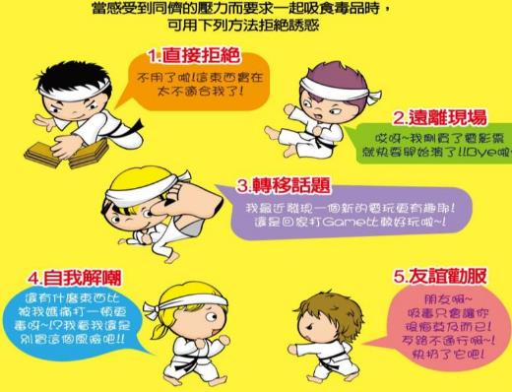
行動三 勇敢說不
1.拒絕毒品
(2)朋友、同事贈送或要求使用毒品，要有拒
絕的勇氣及能力。
圖片來源
100年度藥物濫用手冊
爸媽管很大

Slide 23
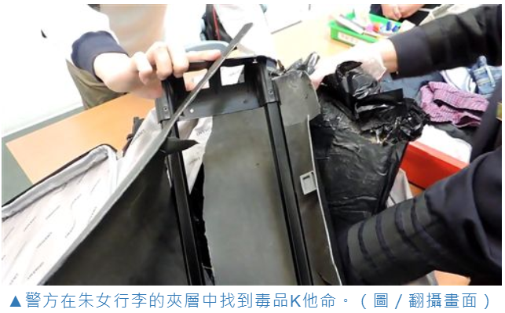
行動三 勇敢說不
2.拒絕托運
不幫人托運或攜帶可疑物品出入境。
免費遊泰國3天 包吃包住包玩還爽賺2萬 女回台下場超慘
資料來源
三立新聞網
2019/04/23
Notes:
台中一名女子，因為欠債80萬元到處找賺錢管道，甚至詢問友人：「賣腎會不會怎樣？」日前一名她獲得「打工度假」的機會，讓她去泰國3天2夜、包吃包住包玩，還可現領2萬5千元，沒想到她回台時，被交付了一個行李箱，遭海關查出夾層內竟藏有市價1千萬、重達6.5公斤的K他命，這下她恐要面臨7年以上有期徒刑。

Slide 24
行動三 勇敢說不
2.拒絕托運
使用、持有或運輸毒品均會觸犯法律，最重
可處死刑。
毒品的製造、販賣、非法使人施用或引誘人施用、轉讓均觸犯法律且刑責相當嚴重
身上被查獲有藥丸，雖然尿液檢驗未發現，仍可能會因為「持有」或「意圖販賣持有」而判刑
使用毒品者自動向合格醫療機構請求專業治療，可減免其法律責任。

Slide 25
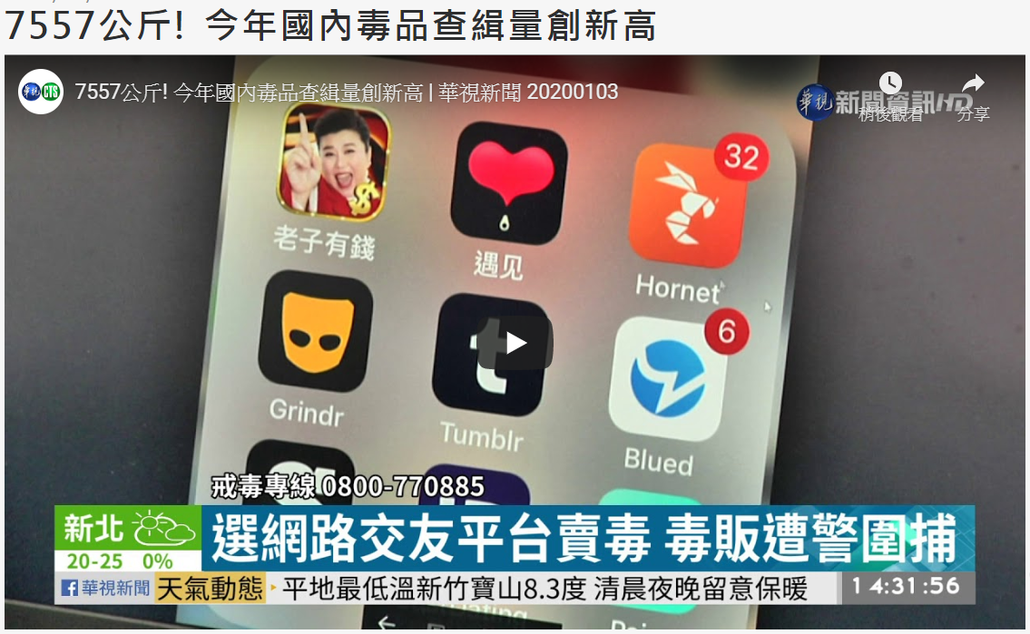
行動三 勇敢說不
3.拒交損友
網路交友或複雜環境認識的朋友及其介紹的朋友，交往要小心。
資料來源
華視新聞
2020/01/03
Notes:
毒品危害青少年問題、一直很嚴重！迎接新的一年之前，我們回顧國內毒品施用人數，從前幾年的6萬人，雖然有逐年下降，不過今年各級毒品的查緝量，達到7557公斤，是史上最高，而這幾年流行的毒品咖啡包，更發現摻入最毒的一級毒品「古柯鹼」，是以前從來沒有過的，檢警查緝還發現，許多毒販，都藏在網路交友平台。
警方偽裝買家，收網圍捕，但毒販早有預防，有人甚至把毒品放在第三地點，藥腳強調自己沒摸過毒品，卻自打嘴巴露了餡，這些毒販在網路交友平台，公開表示手上有毒品，任何人都能輕易買到。
中市四分局偵查隊小隊長 廖述寅說：「就是代表安非他命，第二個飯 就是大麻，衣服代表的是搖頭丸的標誌，G就是G水」。
雖然這幾年，毒犯共用針頭的人數大大降低，但愛滋人口卻沒有減少，檢警推斷是網路約會，不安全性行為讓愛滋人數沒有遽減，值得注意的是，近來在酒店流行的混合式毒品「咖啡包」，還摻入了最毒的古柯鹼。
高檢署檢察官 王捷拓說：「古柯鹼是一級毒品，它的毒性是相當強的，古柯鹼以前台灣幾乎比較沒有」。
以往毒品進入台灣，多是從緬甸經由越南河內來台，或是經寮國柬埔寨，從胡志明市出海，或是從泰國灣進入台灣，這三條路線被攔阻之後，現在甚至直接從馬來西亞用貨櫃運毒來台，從2019年10月底到12月初，海關就攔了5件共750公斤級的毒品。
我國今年查獲的各級毒品數量，達到7557公斤，史上最高，但三名緝毒悍將，檢察長王添盛，高檢署檢察官王捷拓和林柏宏，2020年初就將陸續退休離職，政府推動反毒，也面臨更嚴峻的考驗。

Slide 26
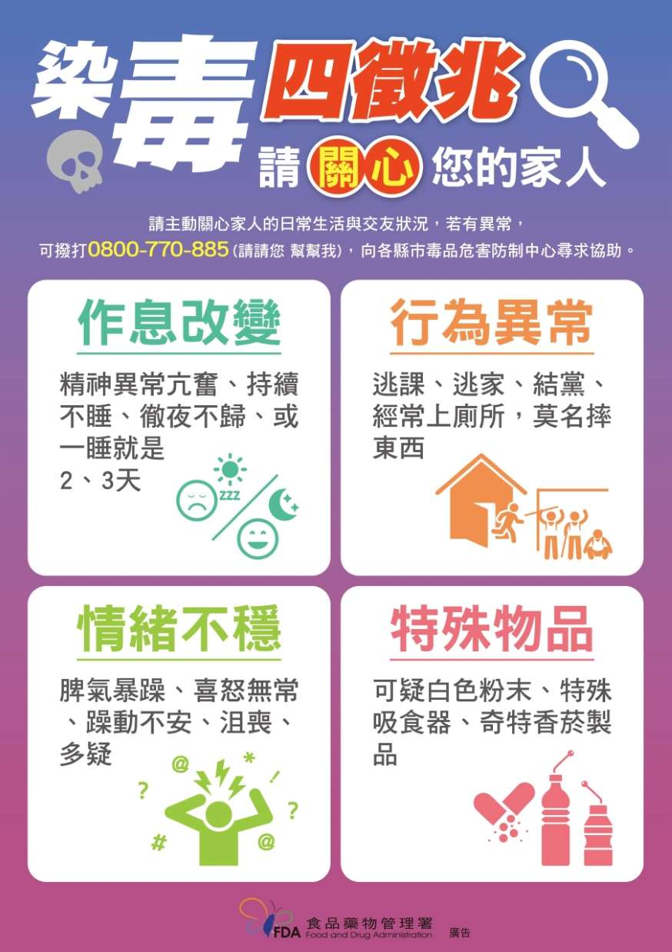
行動四 關懷協助
1.主動注意、適時關懷
Notes:
圖片來源 食藥署

Slide 27
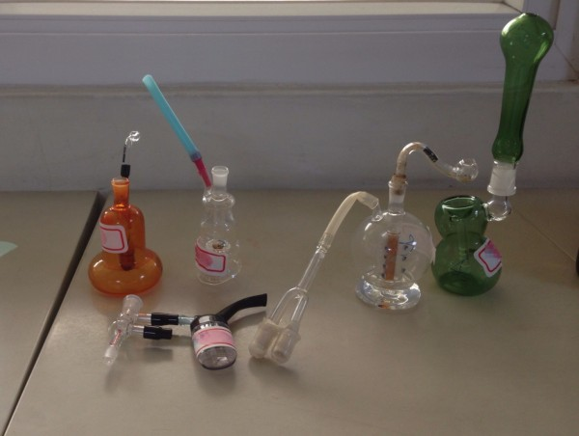
行動四 關懷協助
主動注意
(1)吸毒者常出現作息混亂、精神恍惚、身上或
房間有特殊氣味、金錢花費變大、偷竊說謊
、暴躁易怒、注意力降低、食慾差或消瘦
、攜帶吸毒相關器具等狀況。
圖片來源 自由時報 2015/08/15
Notes:
圖片來源 自由時報 2015.08.15

Slide 28
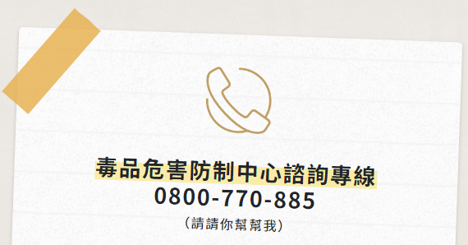
行動四 關懷協助
適時關懷
(2)發現親友、同事有接觸毒品的徵兆，適
時關懷並尋求專業人員協助(撥打專線) 。
Notes:
圖片來源 食藥署

Slide 29
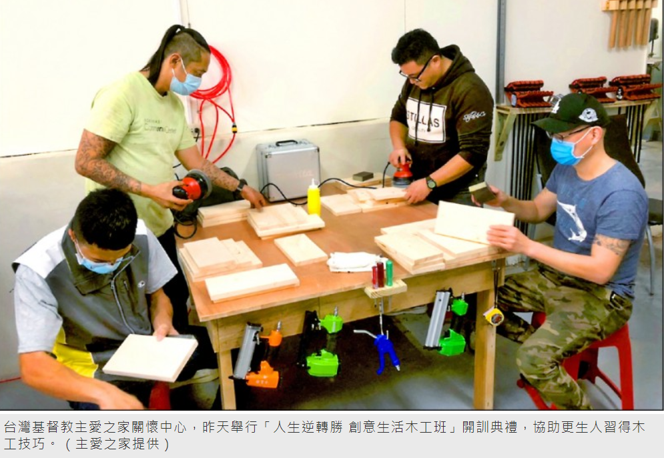
行動四 關懷協助
2.協助就醫、支持陪伴
(1)成癮是慢性腦部疾病，接納努力戒毒的人，
支持他回歸社會是脫離毒癮的重要關鍵。
圖片來源
自由時報
2020/03/22
Notes:
〔記者王錦義／花蓮報導〕在花蓮長期協助更生人的台灣基督教主愛之家關懷中心，昨天舉行「人生逆轉勝 創意生活木工班」開訓典禮，希望藉由木工班協助更生人能夠習得一技之長，展開全新的生活。
主愛之家指出，三十年以來致力於服務更生人，除持續設計相關輔導課程，也會定期提供職能訓練，幫助他們從藥、酒癮的專注力引導到自我提升，希望未來木工班能擴展到社區服務，把那些看來無用的家具、木頭，藉由木工的雙手重新賦予新生命。
木工班講師廖啟能早年住台南經營家具產業，不慎誤交損友，經歷毒癮及窮困煎熬後，他到花蓮主愛之家，在各方弟兄姊妹的輔佐與陪伴下，走過風雨，成為木工藝術師，並開創一個屬於自己的工作空間，命名為「啟能工作室」。他說，珍惜每一次學習的機會，成為未來專業技能。

Slide 30
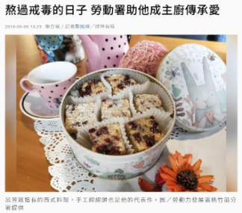
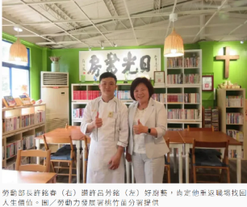
行動四 關懷協助
2.協助就醫、支持陪伴
(2)使用毒品者自動向合格醫療機構請求專業
治療，醫療機構得免將請求治療者送法院
或檢察機關。
資料來源
聯合報
2019/05/09
Notes:
圖片來源 食藥署藥物濫用防制系列懶人包

Slide 31

感謝有您!
衛生福利部食品藥物管理署
臺灣健康促進學校協會製作
Notes:
圖片來源 食藥署反毒資源專區

Slide 32
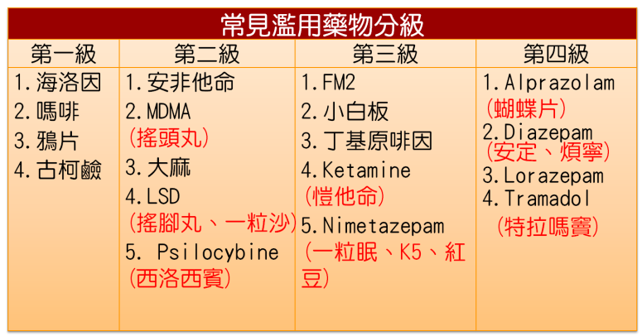
補充資料
認識毒品作用
毒品依其對人體的作用，可分為
中樞神經抑制劑（如鴉片類、K他命）
中樞神經興奮劑（如安非他命、搖頭丸）
迷幻劑（如大麻、強力膠、LSD）。

Slide 33
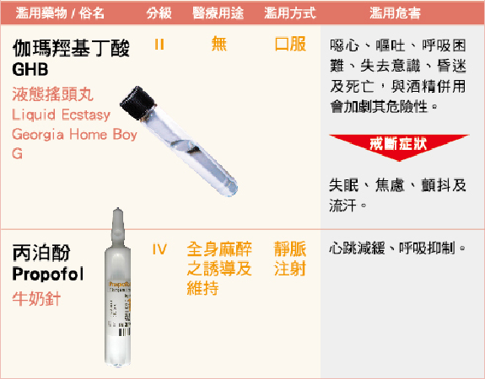
中樞神經抑制劑
Notes:
資料來源 食藥署反毒資源中心 常見濫用藥物分類圖鑑

Slide 34
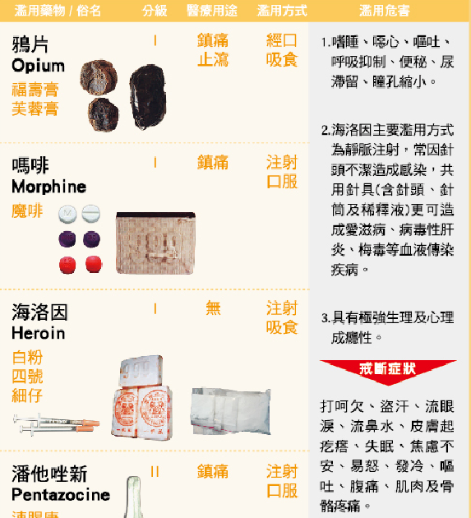
Notes:
資料來源 食藥署反毒資源中心 常見濫用藥物分類圖鑑

Slide 35
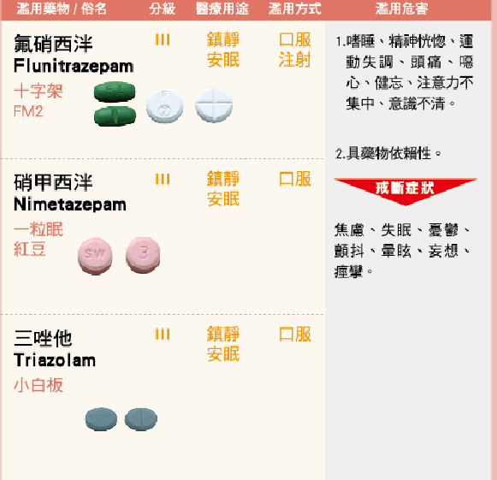
Notes:
資料來源 食藥署反毒資源中心 常見濫用藥物分類圖鑑

Slide 36
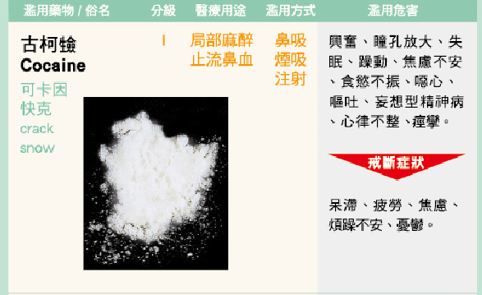
中樞神經興奮劑
Notes:
資料來源 食藥署反毒資源中心 常見濫用藥物分類圖鑑

Slide 37
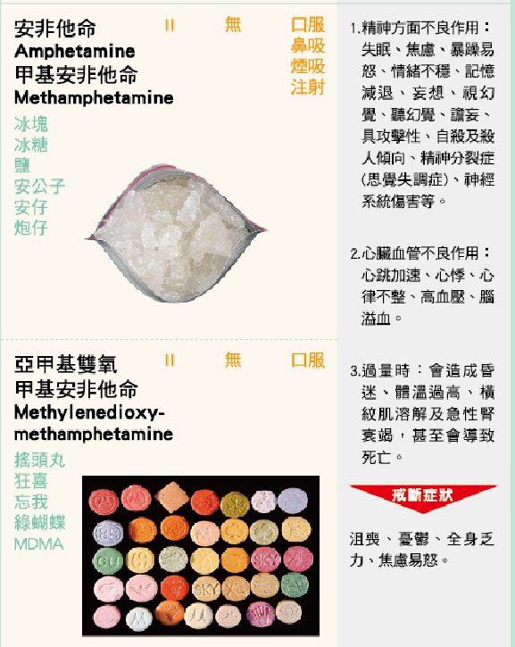
Notes:
資料來源 食藥署反毒資源中心 常見濫用藥物分類圖鑑

Slide 38
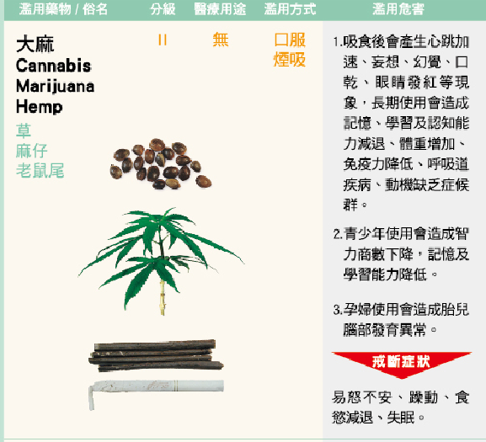
中樞神經迷幻劑

Slide 39
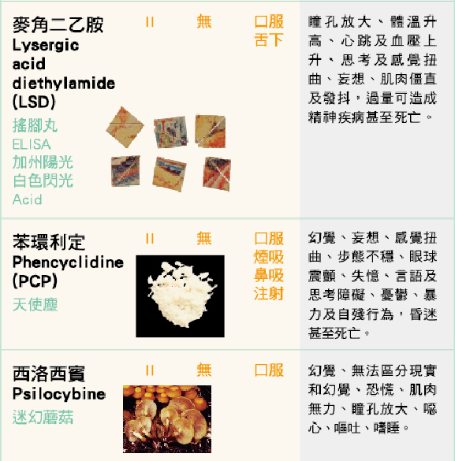

Slide 40
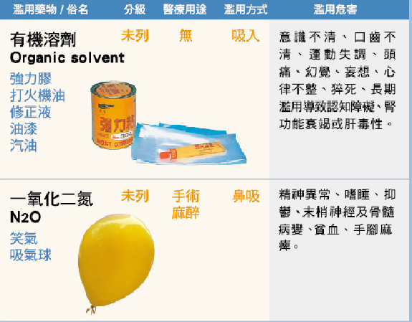
吸入性濫用物質
Notes:
資料來源 食藥署反毒資源中心 常見濫用藥物分類圖鑑

Slide 41
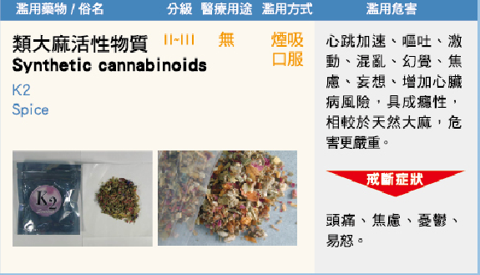
新興影響精神物質
Notes:
資料來源 食藥署反毒資源中心 常見濫用藥物分類圖鑑

Slide 42
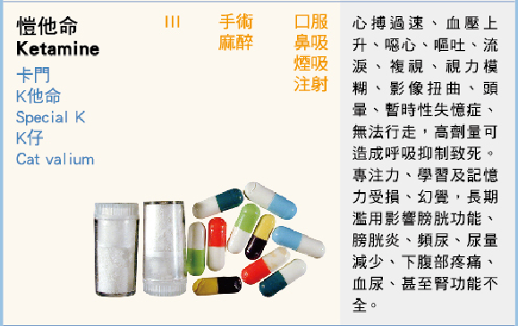
Notes:
資料來源 食藥署反毒資源中心 常見濫用藥物分類圖鑑

Slide 43
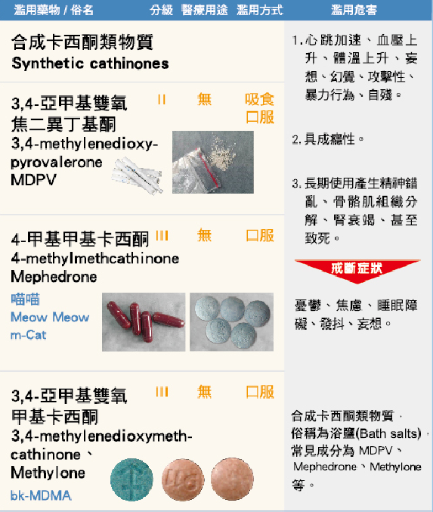
Notes:
資料來源 食藥署反毒資源中心 常見濫用藥物分類圖鑑

Slide 44
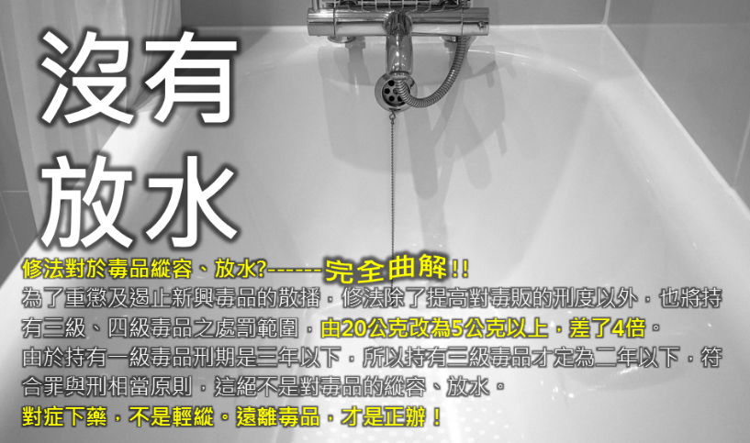
補充資料
資料來源:毒品大本營
Notes:
毒品危害防制條例108年修法重點

Slide 45
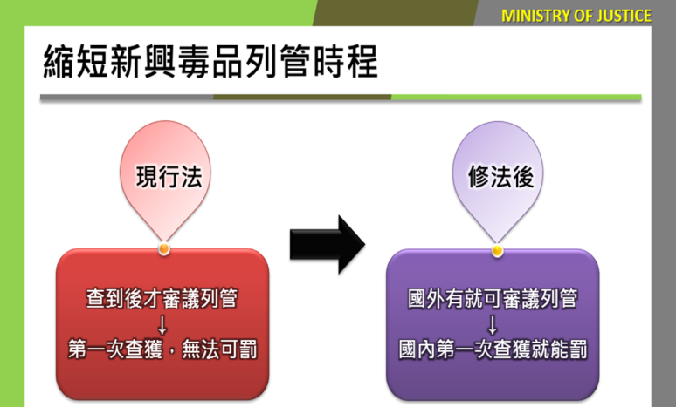
修法要點
資料來源:毒品大本營
Notes:
毒品危害防制條例108年修法重點

Slide 46
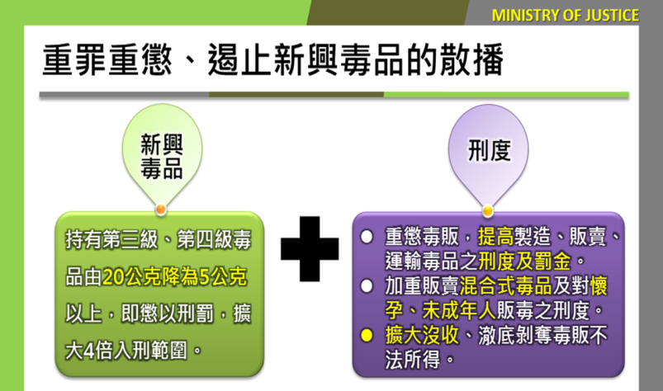
修法要點
資料來源:毒品大本營
Notes:
毒品危害防制條例108年修法重點

Slide 47
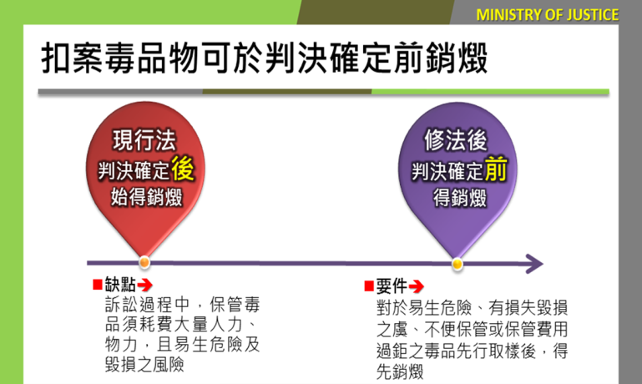
修法要點
資料來源:毒品大本營
Notes:
毒品危害防制條例108年修法重點

